Slide 1
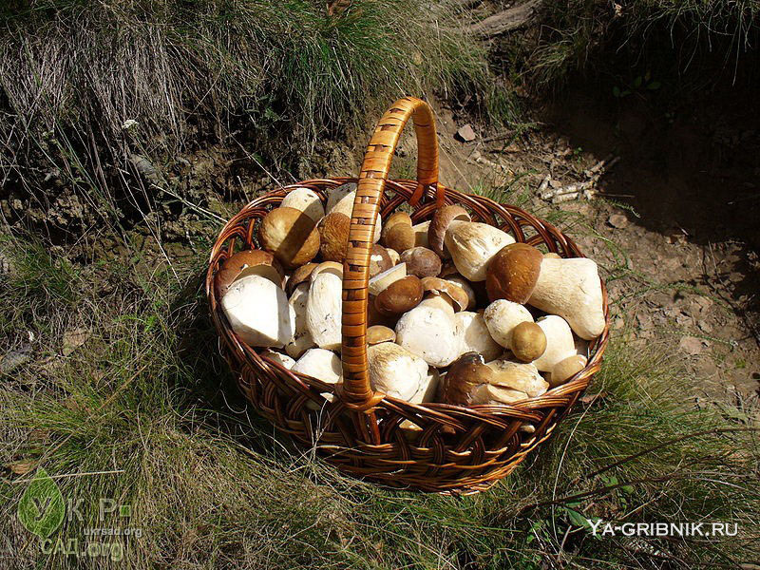
Грибное царство
Подготовили воспитатели МБДОУ Детский сад общеразвивающего вида №118 г. Воронеж:
Мизенко И.Н.
Яворская С.А.
Для старшей группы ДОУ
Используемая литература:
1.Т. М. Бондаренко «Экологические занятия с детьми 5-6 лет» »/Практическое пособие для воспитателей и методистов ДОУ/ТЦ «Учитель»/Воронеж 2002.
2.Интернет ресурс; YA-GRIBNIK.RU

Slide 2
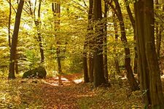
Разыгрался ветер на лесной полянке, Закружил осинку в красном сарафане. И листок с березы золотистой пчелкой вьётся и кружится над колючей ёлкой. Облетели листья клена, клён от холода дрожит. На дорожке у балкона золотой ковёр лежит.
1.Какие приметы осени мы знаем?
2.Почему осень называют богатой, щедрой, хлебосольной?

Slide 3
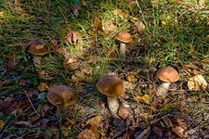
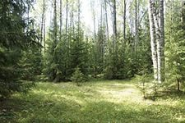
Вот и лес: Здравствуй, лес, дремучий лес, Полный сказок и чудес.

Slide 4
Перед тем как собирать грибы, нужно вспомнить правила сбора грибов:
﻿- Постарайтесь собирать в лукошко только те грибы, в которых вы на 100% уверены. Потому что первое правило грибника: не уверен – не бери!
- Грибы, вызывающие у вас сомнения, лучше показать опытному грибнику, а не испытывать их на вкус и запах.
- Не пытайтесь отведать сырые грибы, как бы вы не были уверены в их съедобности.
- Проходите мимо тех грибов, которые у основания имеют белый мешочек – пустое клубневидное утолщение.
- При сборе урожая сыроежек, например, постарайтесь обращать внимание на форму ножки, срезая его у основания.
- Особенно внимательно рассмотрите форму и цвет пластинок. И не пытайтесь определить их на вкус.
- Грибы нужно приготовить как можно быстрее после их сбора.
- Не используйте грибные отвары – лучше слейте их, а при необходимости поместите грибы в новый бульон.
- Не используйте в пищу грибы с червоточинами, повреждениями.
- Избегайте мест сбора грибов, расположенных в непосредственной близости к экологически загрязненным районам (мусорные свалки, токсические производства, повышенный радиационный фон, близость к автомагистралям).
- Собирайте только молодые грибы, избегая перезревших, поскольку в более зрелых экземплярах присутствует большая вероятность наличия токсических веществ, способных вызвать отравления.
- Собирая грибы, не срывайте их. Таким образом вы повреждаете грибницу, лишая возможности плодоносить на следующий год. Аккуратно срезайте грибы ножом у основания ножки.
- Берите твердую тару для сбора и временного хранения грибов.
- Старайтесь отправляться на грибную охоту ранним утром.
- Беря с собой детей, постоянно держите их в поле видимости. Постарайтесь объяснить им, что пробовать грибы, подносить руки ко рту или тереть глаза ими во время сбора грибов строго запрещено. Использовать для таких целей лучше носовой бумажный платочек.
- Последняя рекомендация: уделите время более тщательному знакомству с грибами, их основными признаками до похода в лес.

Slide 5
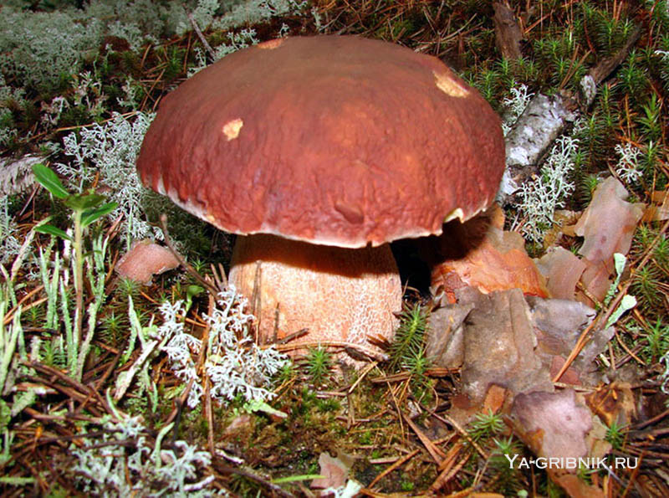
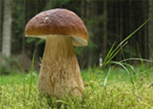
Вот и первый гриб:
Кто сидит на крепкой ножке
В бурых листьях у дорожки?
Встала шапка из травы,
Нет под шапкой головы…
Его величество Боровик. Он очень важный, сидит на крепкой ножке, похожий на бочонок. У него мясистая шапочка. А еще его называют белым грибом. Почему?(потому, что после сушки он не меняет своего цвета, как остальные грибы) Белый гриб

Slide 6
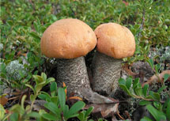
А вот другой гриб:
Я в красной шапочке расту
Среди корней осиновых.
Меня узнаешь за версту,
Зовусь я …
Чаше всего растет под осиной.
Подосиновик съедобный гриб. У него прямая ножка и ровная круглая шляпка.

Slide 7
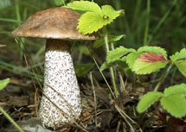
Не скрою: не белый, я, братцы, попроще, расту я обычно в березовой роще.
Иногда подберезовик путают с подосиновиком, потому что между собой они очень похожи и растут рядом. Как же их различить? (На изломе подосиновик синеет, а подберезовик остается светлым).

Slide 8
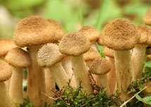
А вот сразу несколько грибов, целая семейка.
Нет грибов дружней, чем эти,
Знают взрослые и дети.
На пеньках растём в лесу,
Как веснушки на носу.
Опята бывают летние и осенние.
-Где обычно растут опята? (На пнях, сваленных деревьях.
Иногда забираются высоко на дерево. Что и рукой не достанешь.)

Slide 9
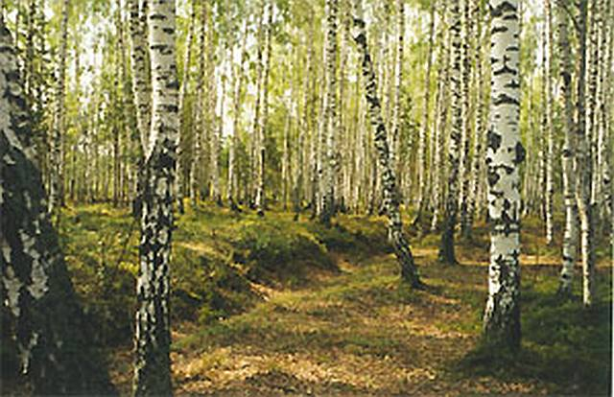
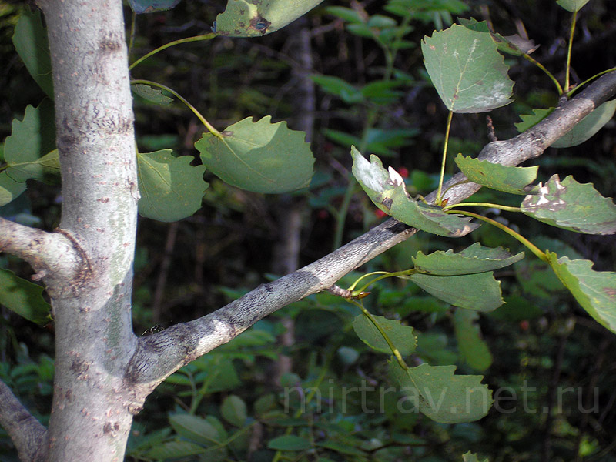
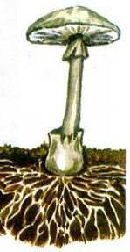
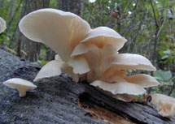
Многие грибы дружат с деревьями: С березой – подберезовик. С осиной – подосиновик.
Без грибов лес может заболеть. Это дом для шляпка
грибницы, потому что у самой грибницы
корешки очень нежные и тонкие и её нельзя
перенести без домика. А в таком виде ножка
грибы можно переносить в другой лес
на новое место и даже выращивать
у себя на балконе.
вешенка грибница

Slide 10
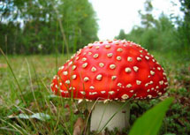
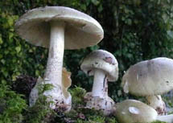
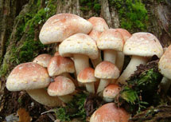
А вот кто-то важный на беленькой ножке, Он в красной шляпке, на шляпке горошки…
-Почему мухомор так называют?
(Потому что мухи его бояться и падают замертво от него)
-Кто лечится мухомором?
(Лоси, проглатывая их целиком.)
-Какие еще ядовитые грибы вы знаете?
Бледная Ложный
поганка опенок
опята

Slide 11
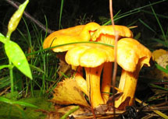
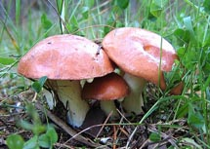
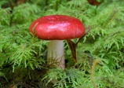
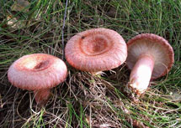
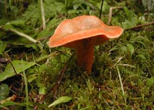
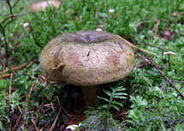
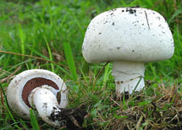
Съедобные грибы
Лисичка Маслёнок
Сыроежка
Волнушка Рыжик
Груздь Шампиньон

